Slide 1


Dipresentasikan oleh Apt. Hernita Rianti, S.Farm
MANAJEMEN INVENTORY PENGADAAN ALAT KESEHATAN DI KAMAR OPERASI

Slide 2


LATAR BELAKANG
  Kamar operasi merupakan unit kritis dengan kebutuhan alat kesehatan yang tinggi.
  Ketersediaan alat kesehatan mempengaruhi keselamatan pasien dan kelancaran tindakan operasi.
  Kekurangan stok dapat menyebabkan penundaan operasi.
  Kelebihan stok dapat meningkatkan biaya penyimpanan dan risiko kedaluwarsa dan dapat membuat kerugian untuk rumah sakit.

Slide 3
DEFINISI
Manajemen inventory adalah proses perencanaan, pengadaan, penyimpanan, pemantauan, dan pengendalian persediaan alat kesehatan agar kebutuhan pelayanan dapat terpenuhi secara optimal.
Komponen utama:
  Perencanaan kebutuhan
  Pengadaan
  Penyimpanan
  Distribusi
  Monitoring dan evaluasi

Slide 4

TUJUAN MANAJEMEN INVENTORY DI KAMAR OPERASI
  Menjamin ketersediaan alat kesehatan.
  Mencegah kekosongan stok (stock out).
  Mengurangi pemborosan akibat kedaluwarsa.
  Mengoptimalkan biaya persediaan.
  Mendukung keselamatan pasien.
  Memenuhi standar akreditasi rumah sakit.

Slide 5
JENIS ALAT KESEHATAN DI KAMAR OPERASI
Alat Habis Pakai
  Benang operasi
  Sarung tangan steril
  Kasa steril
  Jarum jahit
  Kateter
Implan dan Alat Khusus
  Plate dan screw ortopedi
  Mesh hernia
  Prostesis
Alat Non Habis Pakai
  Instrumen bedah
  Lampu operasi
  Elektrokauter
  Monitor pasien

Slide 6
SIKLUS INVENTORY ALAT KESEHATAN
Perencanaan kebutuhan
Pengadaan
Penerimaan barang
Penyimpanan
Distribusi ke kamar operasi
Penggunaan
Monitoring stok
Evaluasi dan pengendalian

Slide 7


PERENCANAAN KEBUTUHAN
Dasar perencanaan:
  Data penggunaan historis
  Jumlah tindakan operasi
  Jenis spesialisasi bedah
  Safety stock
  Tren peningkatan layanan
Rumus sederhana:
Kebutuhan = Rata-rata pemakaian × Periode pengadaan + Safety stock

Slide 8
METODE PENGENDALIAN PERSEDIAAN
Metode ABC
Kategori A
  Nilai tinggi
  Pengawasan ketat
Kategori B
  Nilai sedang
  Pengawasan moderat
Kategori C
  Nilai rendah
  Pengawasan sederhana
Manfaat:
  Fokus pengelolaan pada item yang paling berpengaruh terhadap biaya.

Slide 9
CONTOH ANALISA ABC
Nama Barang | Jumlah Unit | Harga satuan | Total Harga
Albumin 25/100 | 50 | Rp 1.000.000,00 | Rp 50.000.000,00
Meropenem inj | 100 | Rp 200.000,00 | Rp 20.000.000,00
Ceftriaxon inj | 200 | Rp50.000,00 | Rp 10.000.000,00
Cefotaxime inj | 150 | Rp100.000,00 | Rp 15.000.000,00
Sucralfat syr | 300 | Rp 20.000,00 | Rp 6.000.000,00

Slide 10
URUTKAN BARANG BERDASARKAN TOTAL NILAI:
  A = 50.000.000
  B = 20.000.000
  D = 15.000.000
  C = 10.000.000
  E = 6.000.000
Hitung total seluruh nilai persediaan:
50.000.000 + 20.000.000 + 15.000.000 + 10.000.000 + 6.000.000 = 101.000.000
Hitung persentase kontribusi tiap barang:
  A: 50.000.000 / 101.000.000 × 100% ≈ 49,50%
  B: 20.000.000 / 101.000.000 × 100% ≈ 19,80%
  D: 15.000.000 / 101.000.000 × 100% ≈ 14,85%
  C: 10.000.000 / 101.000.000 × 100% ≈ 9,90%
  E: 6.000.000 / 101.000.000 × 100% ≈ 5,94%

Slide 11
Hitung persentase kumulatif:
A: 49,50%
A + B = 49,50% + 19,80% ≈ 69,30%
A + B + D = 69,30% + 14,85% ≈ 84,15%
A + B + D + C = 84,15% + 9,90% ≈ 94,05%
A + B + D + C + E = 94,05% + 5,94% ≈ 100%
Klasifikasikan barang:
Kategori A: Barang dengan kontribusi kumulatif hingga 70% → A, B
Kategori B: Barang dengan kontribusi kumulatif 70%-90% → D, C
Kategori C: Barang dengan kontribusi kumulatif >90% → E
Hasil akhir analisa ABC:
A: A, B
B: D, C
C: E

Slide 12
TIPS MENGERJAKAN ANALISA ABC
  Periksa data dengan teliti: Pastikan jumlah unit dan harga per unit benar sebelum menghitung nilai total.
  Gunakan urutan nilai total: Urutan sangat penting agar persentase kumulatif dan kategori ABC akurat.
  Gunakan rumus persentase dengan tepat: Persentase kontribusi = (nilai barang / total nilai persediaan) × 100%
  Gunakan kategori standar: Umumnya A = 70%, B = 20%, C = 10% atau disesuaikan kebijakan perusahaan.
.

Slide 13
METODE VEN
V (Vital)
  Sangat penting
  Tidak boleh kosong
E (Essential)
  Penting untuk pelayanan
N (Non-Essential)
  Tidak kritis
Contoh:
  Benang operasi tertentu = Vital
  Kasa steril = Essential
  Perlengkapan tambahan tertentu = Non-Essential
.

Slide 14
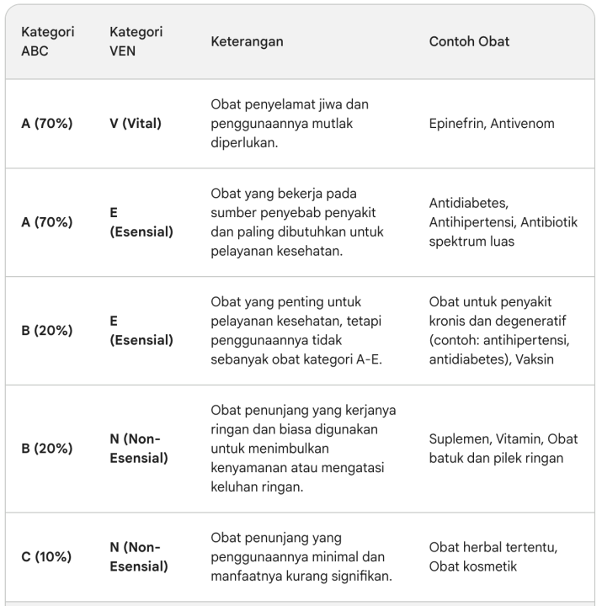
PENERAPAN ANALISA KOMBINASI ABC-VEN

Slide 15
SAFETY STOCK DAN RE-ORDER POINT
Safety Stock
Persediaan cadangan untuk mengantisipasi keterlambatan pengadaan.
Reorder Point (ROP)
Titik pemesanan kembali.
Rumus:
ROP = (Pemakaian harian × Lead Time) + Safety Stock
Manfaat:
  Menghindari kekurangan stok saat operasi berlangsung.
.

Slide 16
PROSES PENGADAAN ALAT KESEHATAN
Tahapan:
  Identifikasi kebutuhan
  Penyusunan spesifikasi
  Pengajuan permintaan
  Seleksi vendor
  Pemesanan
  Penerimaan dan inspeksi
  Pembayaran dan dokumentasi
Prinsip:
  Tepat mutu
  Tepat jumlah
  Tepat waktu
  Tepat harga

Slide 17
PENYIMPANAN ALAT KESEHATAN
Prinsip penyimpanan:
  Bersih dan aman
  Suhu sesuai ketentuan
  Terlindung dari kelembaban
  Sistem FIFO (First In First Out)
  Sistem FEFO (First Expired First Out)
FEFO sangat penting untuk alat kesehatan steril dan bahan medis habis pakai.

Slide 18
MONITORING DAN EVALUASI
Indikator kinerja:
  Tingkat stock out
  Nilai persediaan
  Persentase barang kedaluwarsa
  Lead time pengadaan
  Akurasi stok fisik
Audit stok dilakukan secara berkala:
  Harian
  Mingguan
  Bulanan

Slide 19
PERMASALAHAN YANG SERING TERJADI
  Perencanaan kebutuhan tidak akurat.
  Keterlambatan pengiriman vendor.
  Ketidaksesuaian stok sistem dengan stok fisik.
  Barang kedaluwarsa.
  Penggunaan alat yang tidak terdokumentasi.
Dampak:
  Penundaan operasi
  Pemborosan anggaran
  Risiko keselamatan pasien

Slide 20
STRATEGI PENINGKATAN EFEKTIVITAS
  Digitalisasi inventory menggunakan SIMRS.
  Penggunaan barcode atau RFID.
  Forecasting kebutuhan berdasarkan data historis.
  Evaluasi vendor secara berkala.
  Pelatihan petugas logistik dan kamar operasi.
  Penerapan metode ABC-VEN.

Slide 21
KESIMPULAN
  Manajemen inventory alat kesehatan di kamar operasi sangat penting untuk menjamin mutu pelayanan.
  Pengadaan harus dilakukan secara efektif, efisien, dan terencana.
  Pengendalian stok melalui metode ABC-VEN, Safety Stock, dan ROP dapat meminimalkan risiko kekurangan maupun kelebihan persediaan.
  Monitoring yang berkelanjutan mendukung keselamatan pasien dan efisiensi biaya rumah sakit.

Slide 22



Dipresentasikan oleh Apt.Hernita Rianti, S.Farm
TERIMA KASIH
62-898-641-9655
hernitarianti@gmail.com

